Slide 1
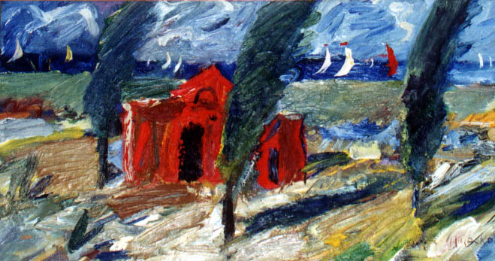
Отгадайте загадку: “Без рук, без ног, а дерево гнёт”

Slide 2
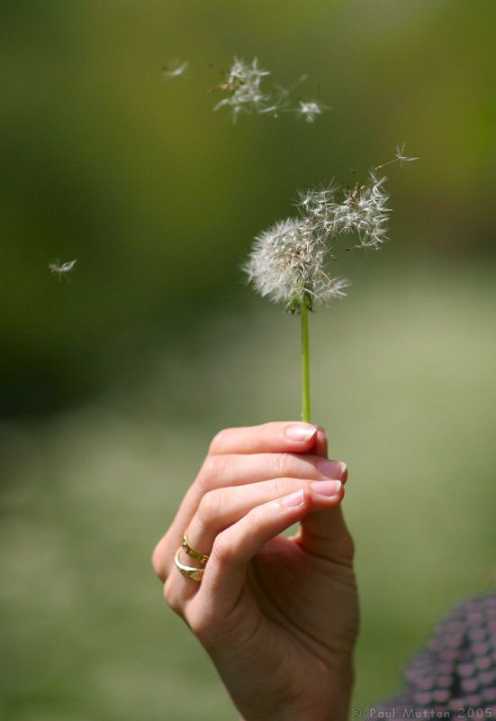
Ветер
Ветер

Slide 3
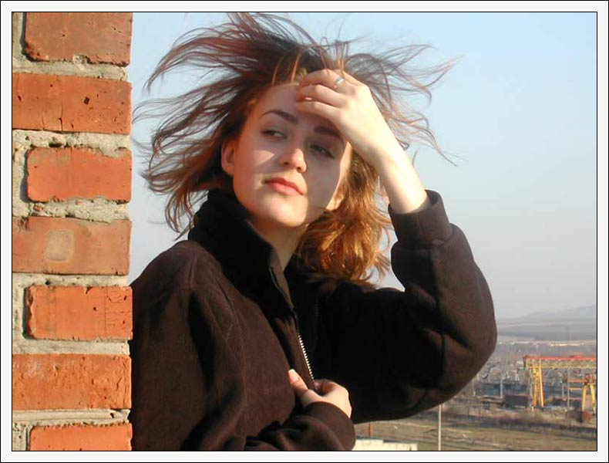
Откуда же берётся ветер?

Slide 4
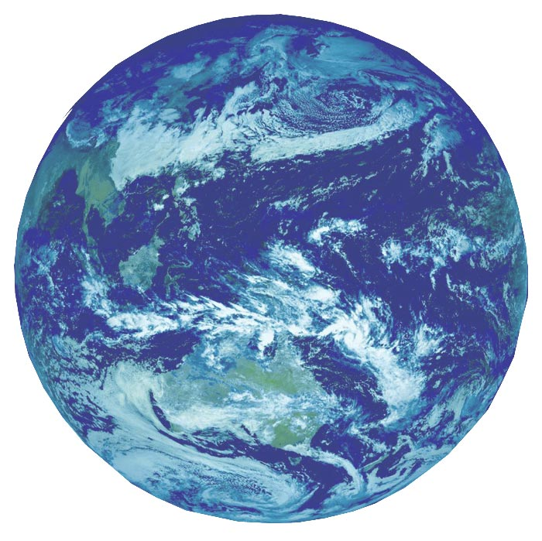
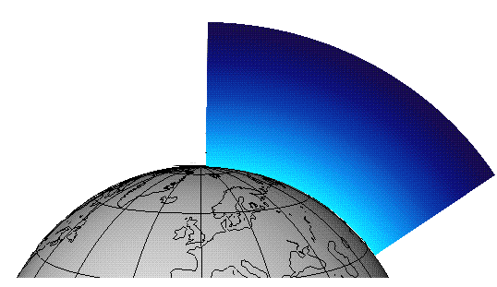
Атмосфера Земли
Наша планета Земля укутана толстым слоем воздуха. Его называют атмосферой.

Slide 5
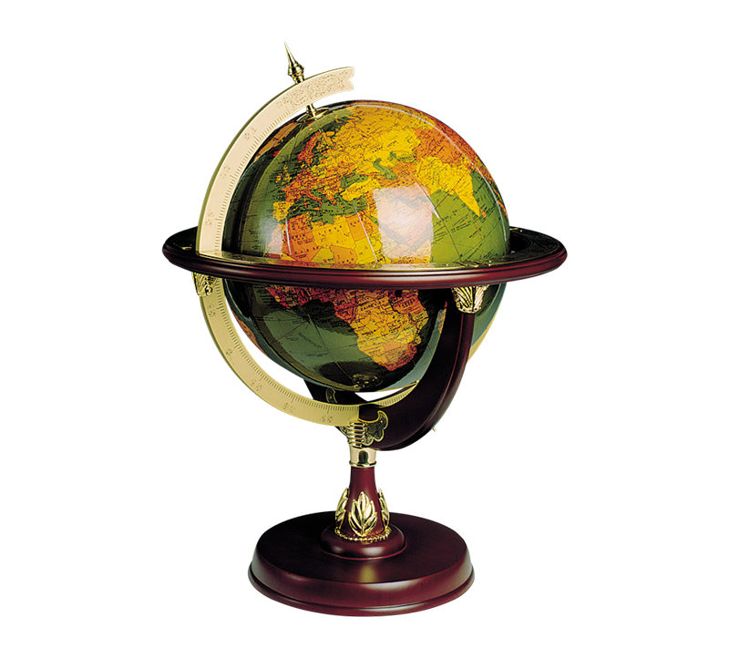
А Земля наша очень большая, и поэтому очень разная.

Slide 6
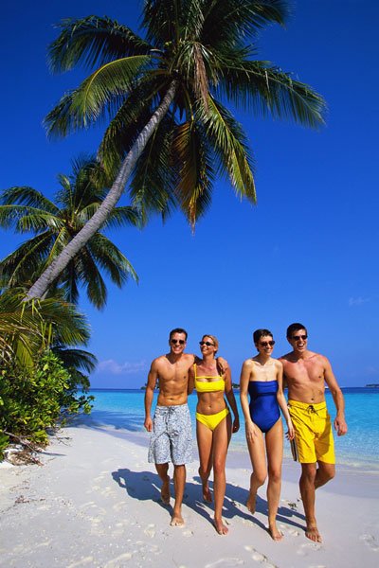
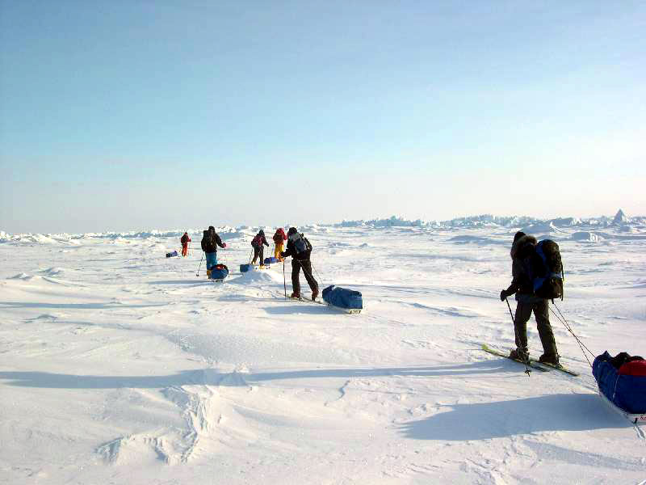
Экватор и полюса
На Северном и Южном полюсах лёд не тает ни зимой, ни летом. Там воздух всегда остывает.
А на экваторе всегда стоит жара, воздух там очень сильно разогревается.

Slide 7
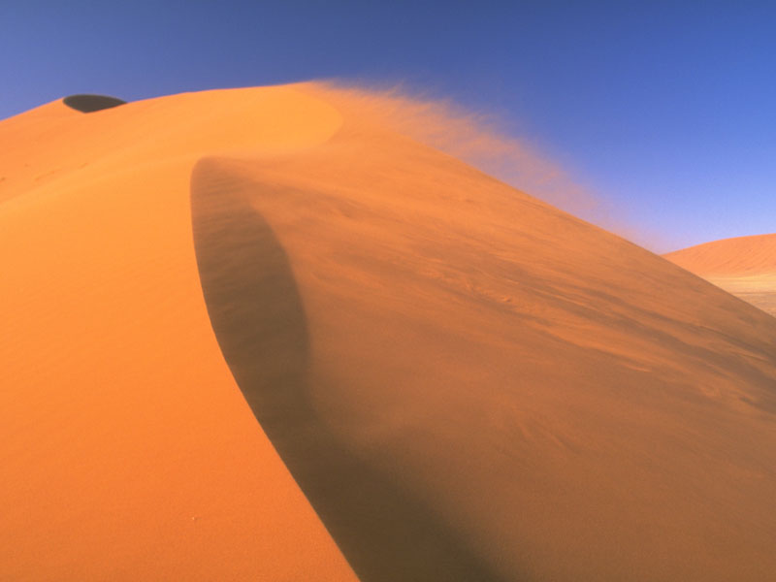
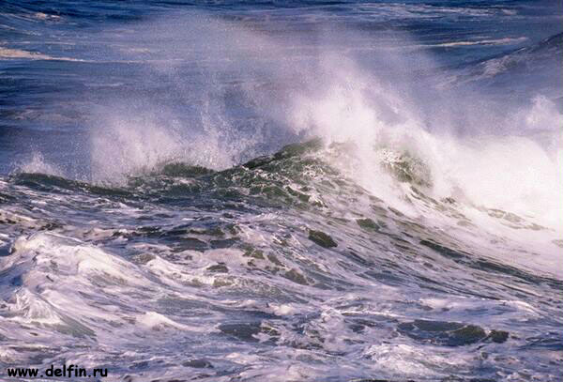
Пустыни и море
Над громадными пустынями воздух сильно высыхает.
А над океанами он пропитывается влагой,

Slide 8
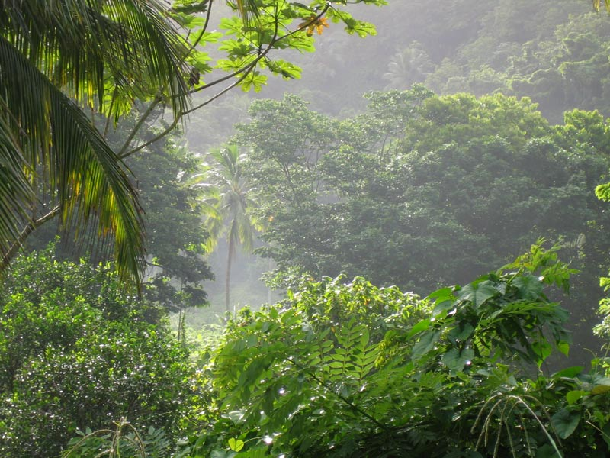
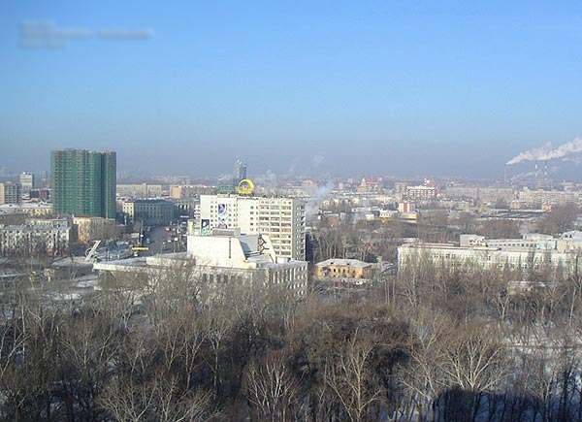
Леса и города
Там, где растут непроходимые джунгли (например, в Южной Америке на реке Амазонке) в воздух попадает много кислорода.
А там, где много городов и дымящих заводов, воздух пачкается дымом, гарью и копотью.

Slide 9
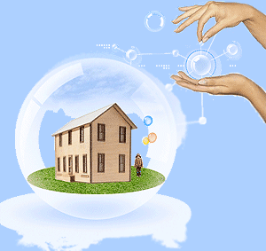
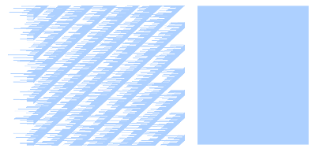
А воздух - это ведь газ, в нём молекулы летают свободно, в нём нет никаких стенок или границ.
Наоборот, воздух стремится стать везде одинаковым.
И это движение воздуха, его стремление перемешаться и стать везде одинаковым и есть ВЕТЕР.

Slide 10
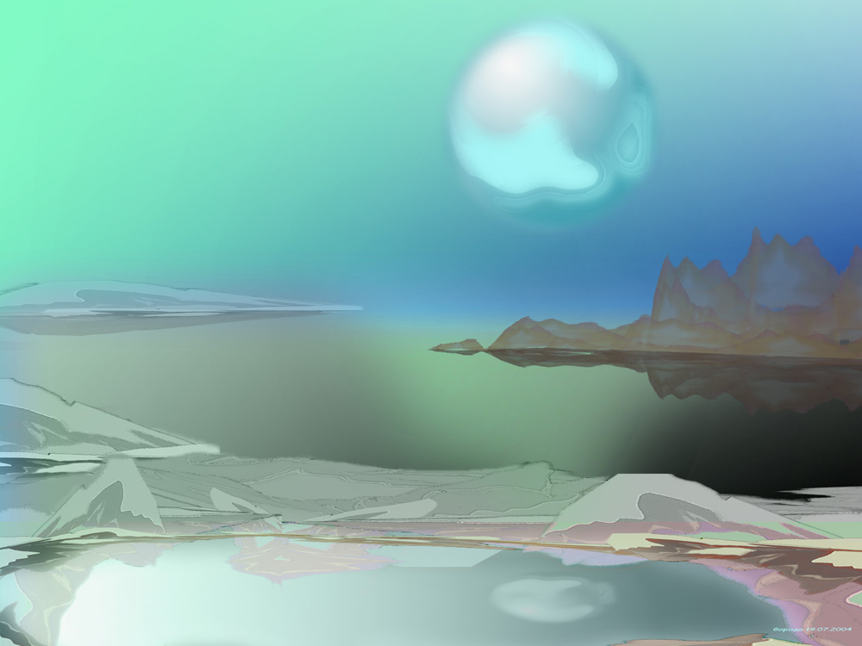
Если бы солнце, земля и океаны оставили воздух в покое, то через некоторое время у него всюду стала бы одинаковая температура и влажность, а ветры бы затихли навсегда.

Slide 11
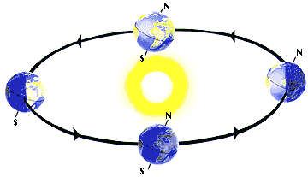
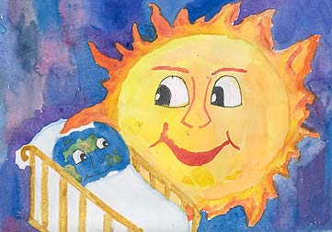
Но воздуху стать одинаковым никак не получается.
Слишком уж неодинаковая везде земля и вода, слишком по-разному везде греет солнце. Именно из-за солнца ветра на нашей планете не могут утихнуть.

Slide 12
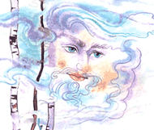
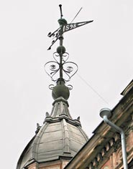
Конечно, определить, куда будет дуть ветер и с какой силой, не так-то просто, на это влияет много причин. То, что мы рассказали, – только самая главная причина всех ветров.
Флюгер (с его помощью определяют направление ветра)

